Slide 1

Tema: DESARROLLO DE UNA APLICACIÓN WEB BASADA EN UN E-PROCUREMENT PARA LA EMPRESA DIGISYSTEM S.A.
CARRERA DE INGENIERÍA DE SISTEMAS E INFORMÁTICA
Autores:
Duchi Eduardo Favian
Herrera Elizabeth Mishel
Tutores:
Director: Ing. Jenny Ruíz
Codirector: Ing. Fernando Galarraga
Profesor Oponente: Ing. Fernando Solís
Sangolqui, Marzo del 2015

Slide 2
CONTENIDO
1
Introducción
2
Planteamiento del Problema
3
Objetivos - Alcance
4
Marco Teórico
5
Especificación de Requerimientos
6
Implementación de la Metodología
7
Pruebas
8
Ejecución del Sistema
9
Conclusiones y Recomendaciones

Slide 3
INTRODUCCIÓN
DIGISYSTEM S.A.
Empresa ecuatoriana legalmente establecida, con residencia en la ciudad de Quito, república del Ecuador. La cual se encarga de brindar servicios de asesoría, soporte técnico, comercialización de equipo tecnológico para oficina, instalación, mantenimiento, suministros, repuestos, equipos de computación, comunicación, sistemas automatizados de registro de información, sistemas de control, monitores de datos, sistemas operativos y aplicaciones informáticas.
Notes:
new

Slide 4
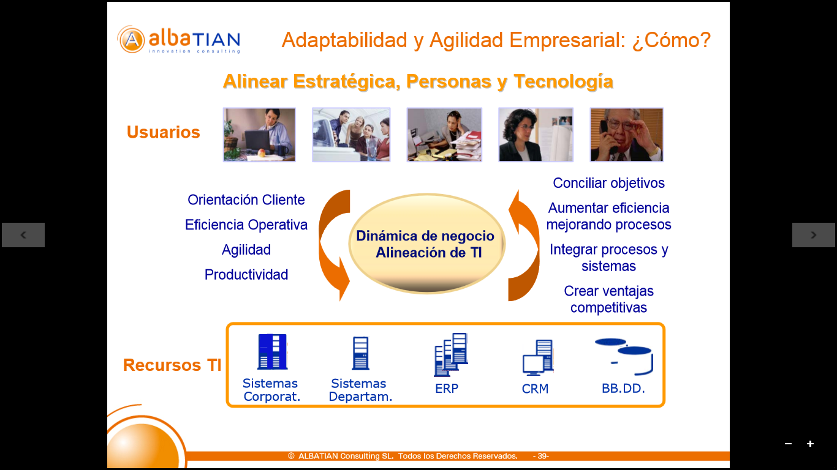
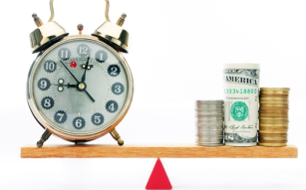
PLANTEAMIENTO DEL PROBLEMA
Se necesita mantener un contacto con los proveedores
Uso de correo electrónico, hojas de fax, llamadas telefónicas, video llamadas
Imposible presentarse físicamente en cada una de las empresas proveedoras
Necesidad de tener un stock moderado de productos.

Slide 5
SITUACIÓN ACTUAL
Con la implementación de este aplicativo web DIGISYSTEM tendrá la posibilidad de tener diariamente :
Toda la información actualizada de los equipos tecnológicos que cada uno de sus proveedores ofrecen con sus respectivas características.
Cotizaciones de los equipos tecnológicos que necesita,
Realizar los pagos online.
Notes:
Existen cuellos de botella durante la respuesta al cliente.
El tiempo de los consultores para atender al incidente no es coordinado correctamente y por tal motivo no se agiliza la solución al incidente.
No se tiene un respaldo de la documentación generada durante el proceso.

Slide 6
OBJETIVOS
General
1
Desarrollar una aplicación web basada en un e-procurement para la empresa DIGISYSTEM S.A.
Específicos
2
Especificar los requerimientos necesarios para el desarrollo del sistema, utilizando el estándar IEEE 830 para su documentación.
Utilizar la metodología OOHDM (Object Oriented Hypermedia Design Method) para realizar:
  El modelo conceptual
  El diagrama navegacional
  Las diferentes interfaces abstractas,

Slide 7
ALCANCE
En el citado desarrollo se realizará una aplicación web basado en la herramienta (e-procurement) para la empresa DIGISYSTEM S.A. el sistema a desarrollar tiene como objetivo principal apoyar a la empresa DIGISYSTEM S.A. en la gestión de compras con sus proveedores vía online.
El aplicativo permitirá crear varios módulos:
Registro de Proveedores
Catálogos
Cotizaciones
Subastas
Permitirá a los proveedores registrarse para ofrecer sus productos a la empresa..
Permitirá a la empresa enviar nuevos requerimientos a sus proveedores.
Permitirá al usuario seleccionar al proveedor con mejor cotización del producto solicitado.
Permitirá invitar a los proveedores a realizar subastas.

Slide 8
MARCO TEÓRICO

Slide 9
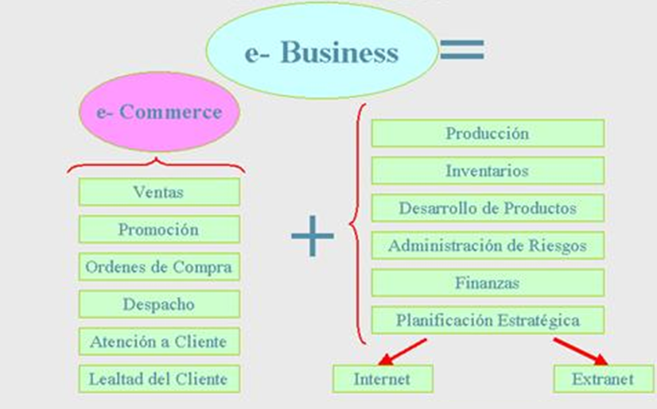
E-BUSINESS

Slide 10
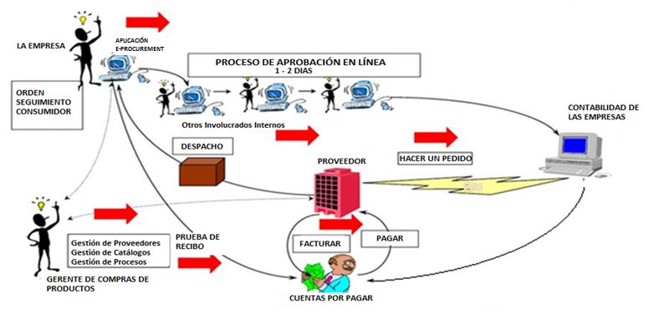
E-PROCUREMENT
Definición
Expresión anglosajona que significa procuración electrónica, algunas veces también conocida como Directorio de Proveedores es la compra y venta de suministros, trabajo y servicios negocio-a-negocio través de Internet.

Slide 11
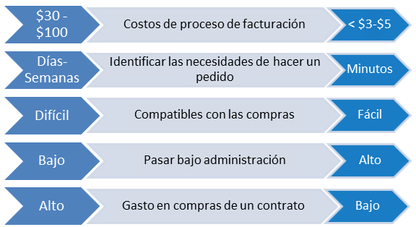
BENEFICIOS E-PROCUREMENT

Slide 12
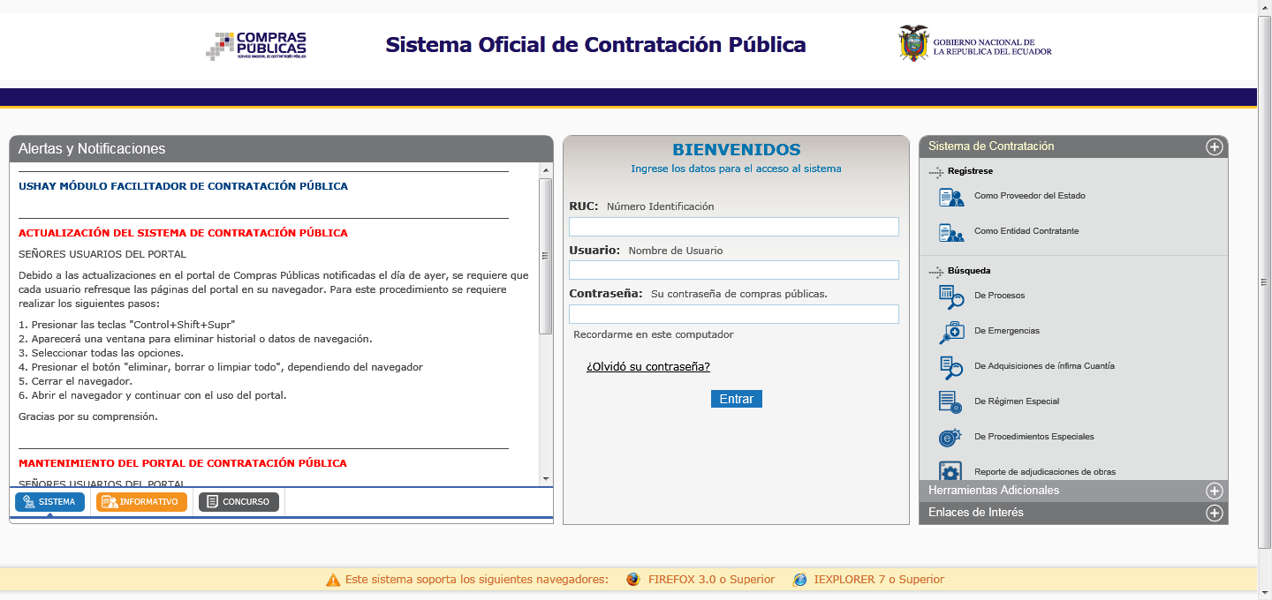
EJEMPLO E-PROCUREMENT
Portal de compras públicas del gobierno Ecuatoriano
Ejemplo E-Procurement
FUENTE: https://www.compraspublicas.com.ec

Slide 13
OOHDM
Object Oriented Hypermedia Design Method es una metodología orientada a la web. Propone el desarrollo de aplicaciones Web hipermedia a través de un proceso de 5 fases que se combinan con notaciones UML
Obtención de requerimientos
Modelo Conceptual
Diseño Navegacional
Diseño de Interfaz abstracta
Implementación

Slide 14
PROTOCOLOS DE SEGURIDAD
Diseñadas para que el sistema pueda soportar ataques de carácter malicioso
Define las reglas que gobiernan estas comunicaciones
Conjunto de intercambios en los que intervienen normalmente dos o tres entidades.
La entidad iniciadora del protocolo, la entidad receptora y una tercera entidad opcional con la misión de distribución de claves públicas.

Slide 15
SSL
Protocolo criptográfico (un conjunto de reglas a seguir relacionadas a seguridad, aplicando criptografía) empleado para realizar conexiones seguras entre un cliente (como lo es un navegador de Internet) y un servidor (como lo son las computadoras con páginas web).

Slide 16
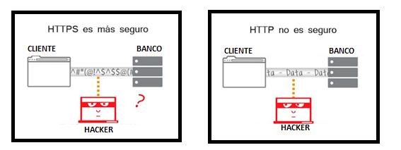
HTTPS
El protocolo de Transferencia de Hiper-Texto (HTTPS) es la versión segura del http, pero con éste podemos desarrollar actividades e-commerce, ya que permite realizar transacciones de forma segura.

Slide 17
ESPECIFICACIÓN DE
REQUERIMIENTOS

Slide 18
  FUNCIONES DEL PRODUCTO
Gestionar Proveedor.
Gestionar Productos.
Gestionar cotizaciones (Proveedor, Empresa).
Realizar subasta de los productos.
Autentificar nota de pedido de los equipos tecnológicos.
Direccionar a la página del banco para realizar el pago.
Administrar Usuarios, perfiles.
Gestionar recepción de productos (bodega).
Recepción de facturas remitidas por el proveedor

Slide 19
  USUARIOS DEL SISTEMA
Administrador del Sistema
Es la persona encargada de gestionar la información relacionada con la creación de Usuario y asignación de permisos para los diferentes tipos de usuario.
Es el encargado de registrarse en el sistema para luego ofrecer sus productos, mediante el envió de cotizaciones o participar en subastas invitadas por DIGISYSTEM S.A.
Es el encargado de:
Realizar cotizaciones, realizar pedidos, invitar a subastas, enviar nota de pedidos (aceptación de la cotización)
Bodeguero
Gerente de compras
Proveedor
Es el encargado de recibir la mercadería

Slide 20
  MODELOS DE CASOS DE USO
Notes:
new

Slide 21
  MODELO CONCEPTUAL
Notes:
new

Slide 22
  DIAGRAMA NAVEGACIONAL
A
Notes:
new

Slide 23
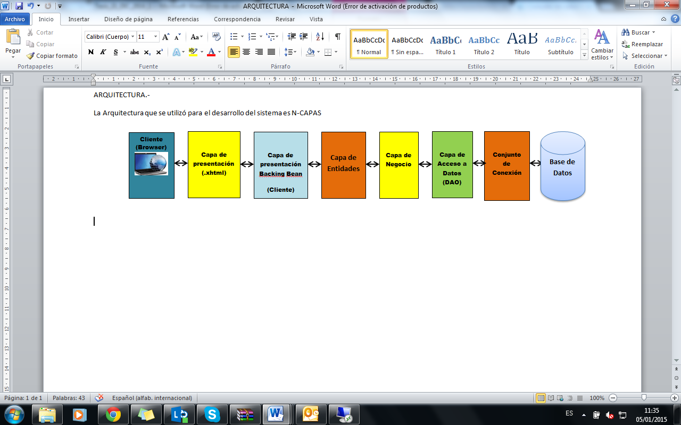
  ARQUITECTURA DEL SISTEMA
La Arquitectura utilizada para el desarrollo del sistema es N-CAPAS

Slide 24
PRUEBAS DEL SISTEMA

Slide 25
PRUEBAS DE SISTEMA
Caja Blanca
Se basa en el conocimiento de la lógica interna del código del sistema.
Caja Negra
Estas pruebas se enfocan en los requerimientos establecidos y funcionalidades del sistema
Técnica del Camino básico

Slide 26
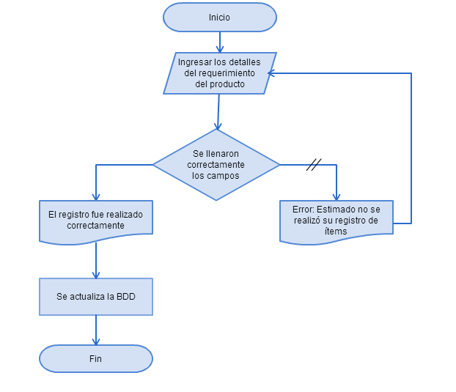
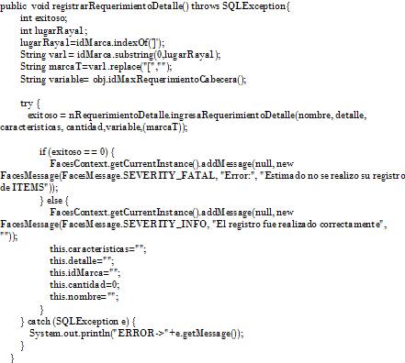
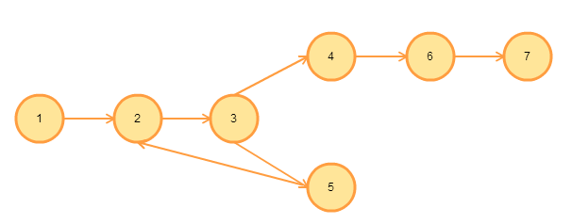
CAJA BLANCA – CÓDIGO A PROBAR
Diagrama de flujo
Gráfica de nodos

Slide 27
CAJA BLANCA – COMPLEJIDAD CICLOMÁTICA
V(G) = E – N +2 = 7 – 7+2 = 2
E = número de aristas
V(G) = P + 1 = 1+1 = 2
P = número de nodos predicados incluidos en la gráfica de flujos.
N = número de nodos de la gráfica de flujos
La complejidad Ciclomática del código que se está evaluando es también igual a 2.

Slide 28
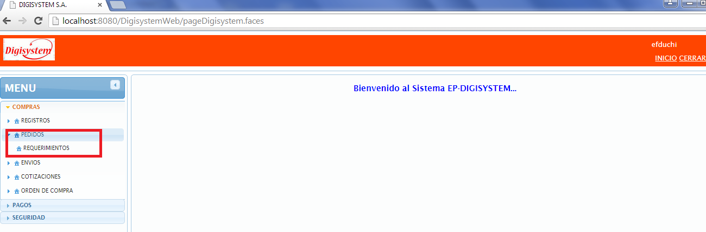
CAJA NEGRA
El gerente de compras de DIGISYSTEM S.A necesita ingresar al sistema con su usuario, y de ahí dirigirse a la pantalla “Requerimientos”. La siguiente figura muestra la pantalla de requerimientos del sistema de DIGISYSTEM S.A.
Prueba Caja Negra - Ingreso a pantalla de requerimientos

Slide 29
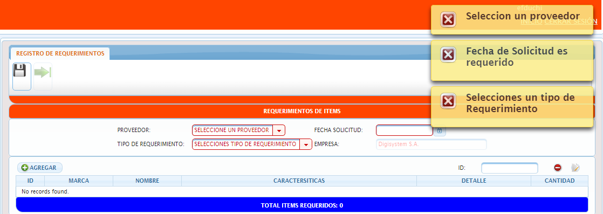
CAJA NEGRA
La siguiente figura muestra el error que se genera en el sistema al no llenar todos los campos de la pantalla.
Prueba Caja Negra - Datos no llenos
La siguiente figura indica el error que se genera cuando el campo “fecha solicitud” no tiene el formato correcto y el aplicativo nos presenta un mensaje de “no se ha podido reconocer como fecha”.
Prueba Caja Negra - Datos erróneos fecha

Slide 30
EJECUCIÓN DEL PROYECTO

Slide 31
CONCLUSIONES Y
RECOMENDACIONES

Slide 32
CONCLUSIONES
Para el desarrollo del proyecto, se eligió un modelo de desarrollo iterativo en espiral, tal como sugiere la metodología OOHDM, puesto que para el desarrollo de este tipo de aplicativos la planificación inicial, no es respetada del todo y surgen más requerimientos a medida que se va creando el proyecto.
La arquitectura en n capas fue utilizada para desarrollar este aplicativo, la cual bien aplicada puede resultar en un desarrollo de software de calidad, la cual asegura un trabajo de forma ordenada, separada y escalable, debido a que sigue el principio de “divide y vencerás”.
El desarrollo de las pruebas, no sólo permitieron evaluar el comportamiento del usuario con la interfaz, sino que ayudó principalmente a encontrar errores en el código fuente, de esta manera se evidenció que no es posible garantizar que un aplicativo jamás presente fallas, pero al realizar este tipo de pruebas se disminuyó el riesgo.

Slide 33
RECOMENDACIONES
Se podría agregar al aplicativo un módulo compatible con la nueva ley de facturación electrónica, que pueda manejarse con los proveedores en las compras.
En la fase de mantenimiento, innovación y mejoras del aplicativo se recomienda que las notificaciones que están dirigidas hacia el proveedor se puedan recibir por medio del uso del correo electrónico seguro.
La metodología OOHDM necesita apoyarse con otras metodologías que la complementen, por ejemplo XP, para tener un sistema de calidad, ya que la metodología elegida no presenta entregables, como los casos de uso, casos de pruebas, los cuales ayudaron por medio de las pruebas a validar las funciones del sistema.

Slide 34

Gracias por su atención

